Slide 1
数学 · 六年级
百分数的应用——
当数学遇见传统文化
用数学的眼光发现生活中的百分数，用文化的视角探寻古人的智慧
2026年

Slide 2
内容导航
01
02
03
04
生活启问
模型建构
古算探源
融会贯通
从生活现象出发，感知百分数的增减变化
掌握三种核心模型，构建解题思维框架
走进古代数学典籍，探寻百分数文化根脉
综合运用知识，解决储蓄折扣等现实问题

Slide 3
01
生活启问
从一滴水的变化，看见百分数的力量
走进生活中的百分数，感受增减变化的数学奥秘

Slide 4





生活中的“增加”与“减少”是一回事吗？
生活实例对比
商品 | 原价 | 现价 | 降低幅度
电水壶 A | 96 元 | 80 元 | 16.7%
电水壶 B | 160 元 | 128 元 | 20%
冰 → 水
水 → 冰
+11.1%
-10%
体积增加
体积减少
相同物理变化，方向不同，百分比数值不同
商场"打八折" = 减少 20%
关键要看"和谁比"——找准标准量才是百分数应用的第一步
工资 5000 → 6000 = 增加 20%

Slide 5
学会辨认"单位1"，变化方向不迷路
进出口数据
彩电台数
出行时间
+4.9%
121台
5→3h
增幅平稳
+120%
翻一倍多
−40%
案例 | 变化量 | 标准量（单位"1"） | 变化率
进口额 | 32 亿元 | 656 亿元 | 4.9%
彩电台数 | 66 台 | 55 台 | 120%
出行时间 | 2 小时 | 5 小时 | −40%
单位"1"的选择决定了变化率的数值和正负方向。增加可能多于100%，减少则永远不会超过100%。

Slide 6
02
模型建构
掌握方法，万变不离其宗
构建百分数应用题的解题模型，让思维有章可循

Slide 7
“求一个数比另一个数多（少）百分之几”计算模型
80km
200km
40%
变化量
标准量
变化率
关键步骤
01
锁定标准量
"比"字后面的是单位"1"
02
求出差量
用较大的量减去较小的量
03
计算百分比
差量 ÷ 标准量 × 100%
常见误区：标准量不同，增减百分比不互逆。如"冰比水增加11.1%" ≠ "水比冰减少11.1%"

Slide 8



方程法解"已知部分求整体"
典型情境与解题思路
验算与拓展
乐乐家食品支出占55%，其他支出占45%，食品支出比其他支出多620元
验算
食品支出 3410 元，其他支出 2790 元，相差 620 元
步骤 | 操作 | 算式
1 设 | 设家庭总支出为 x 元 | —
2 表 | 食品支出 = 55%x，其他支出 = 45%x | —
3 列 | 等量关系：食品 − 其他 = 620 | 55%x − 45%x = 620
4 解 | 简化求解 | 10%x = 620 → x = 6200
变式
笑笑长跑已跑 70%，还剩 300 m → 设全长 x 米，30%x = 300，x = 1000 m
核心模型：设"单位 1"为 x，根据等量关系列方程
当"单位 1"未知时，列方程是最清晰、最不容易出错的方法

Slide 9


储蓄与利率——让钱生钱的百分数智慧
存得越久，利率越高，利息越多——这就是时间价值在储蓄中的体现
核心公式与概念
实例计算
核心公式
利息 = 本金 × 利率 × 时间
6.75元
29.97元
54.00元
利率的概念
一年期
三年期
五年期
2.25%
3.33%
3.60%
年利率表示一年的利息占本金的百分之几
存期 | 年利率 | 300元利息
一年 | 2.25% | 6.75 元
三年 | 3.33% | 29.97 元
五年 | 3.60% | 54.00 元

Slide 10
03
古算探源
千年古算，一脉相承
走进《算法统宗》，探寻百分数背后的传统文化根脉

Slide 11


恩格尔系数——一个衡量生活水平的百分数指标
恩格尔系数与生活水平对照
文化根脉
恩格尔系数 | 生活水平
> 60% | 贫穷
50% – 60% | 温饱
40% – 50% | 小康
30% – 40% | 相对富裕
20% – 30% | 富裕
< 20% | 极其富裕
古人追求"丰衣足食""小康之家"，正是对低恩格尔系数生活的向往
时代印证
中国已全面实现小康社会，背后是恩格尔系数不断下降的历史进程
19世纪
一个简单的百分数，却能衡量一个家庭、一个国家的生活质量。数学，从来不只是数字，更是文明的标尺。
德国统计学家恩格尔提出

Slide 12



《算法统宗》中的"以碗知僧"——古人的方程智慧
巍巍古寺在山中，不知寺内几多僧。三百六十四只碗，恰合用尽不差争。三人共食一碗饭，四人共尝一碗羹。请问先生能算者，都来寺内几多僧？
方程建模
理解题意
01
设未知数：寺僧 x 人
设寺内有和尚 x 人
饭碗：3人共食1碗
饭碗数表达式：x/3
饭碗数 = 总人数 ÷ 3
02
三人共食一碗饭
汤碗：4人共尝1碗
03
汤碗数表达式：x/4
汤碗数 = 总人数 ÷ 4
四人共尝一碗羹
碗总数：恰好用尽364只
04
列方程：x/3 + x/4 = 364
饭碗 + 汤碗 = 364
碗的总数恰为364只
通分解得：x = 624
答：寺内有 624 名和尚
明代数学家程大位以歌诀传数学，数学与诗词交融，是中华文化独有的智慧之美。

Slide 13

百分数里的文化自信——从古代经济到现代生活
核心主张：学好百分数，不仅是掌握一种数学工具，更是拥有一种理解世界的方式。
心中有"数"，脚下才有路。

Slide 14
04
融会贯通
学以致用，知行合一
综合运用百分数知识，解决生活中的实际问题

Slide 15
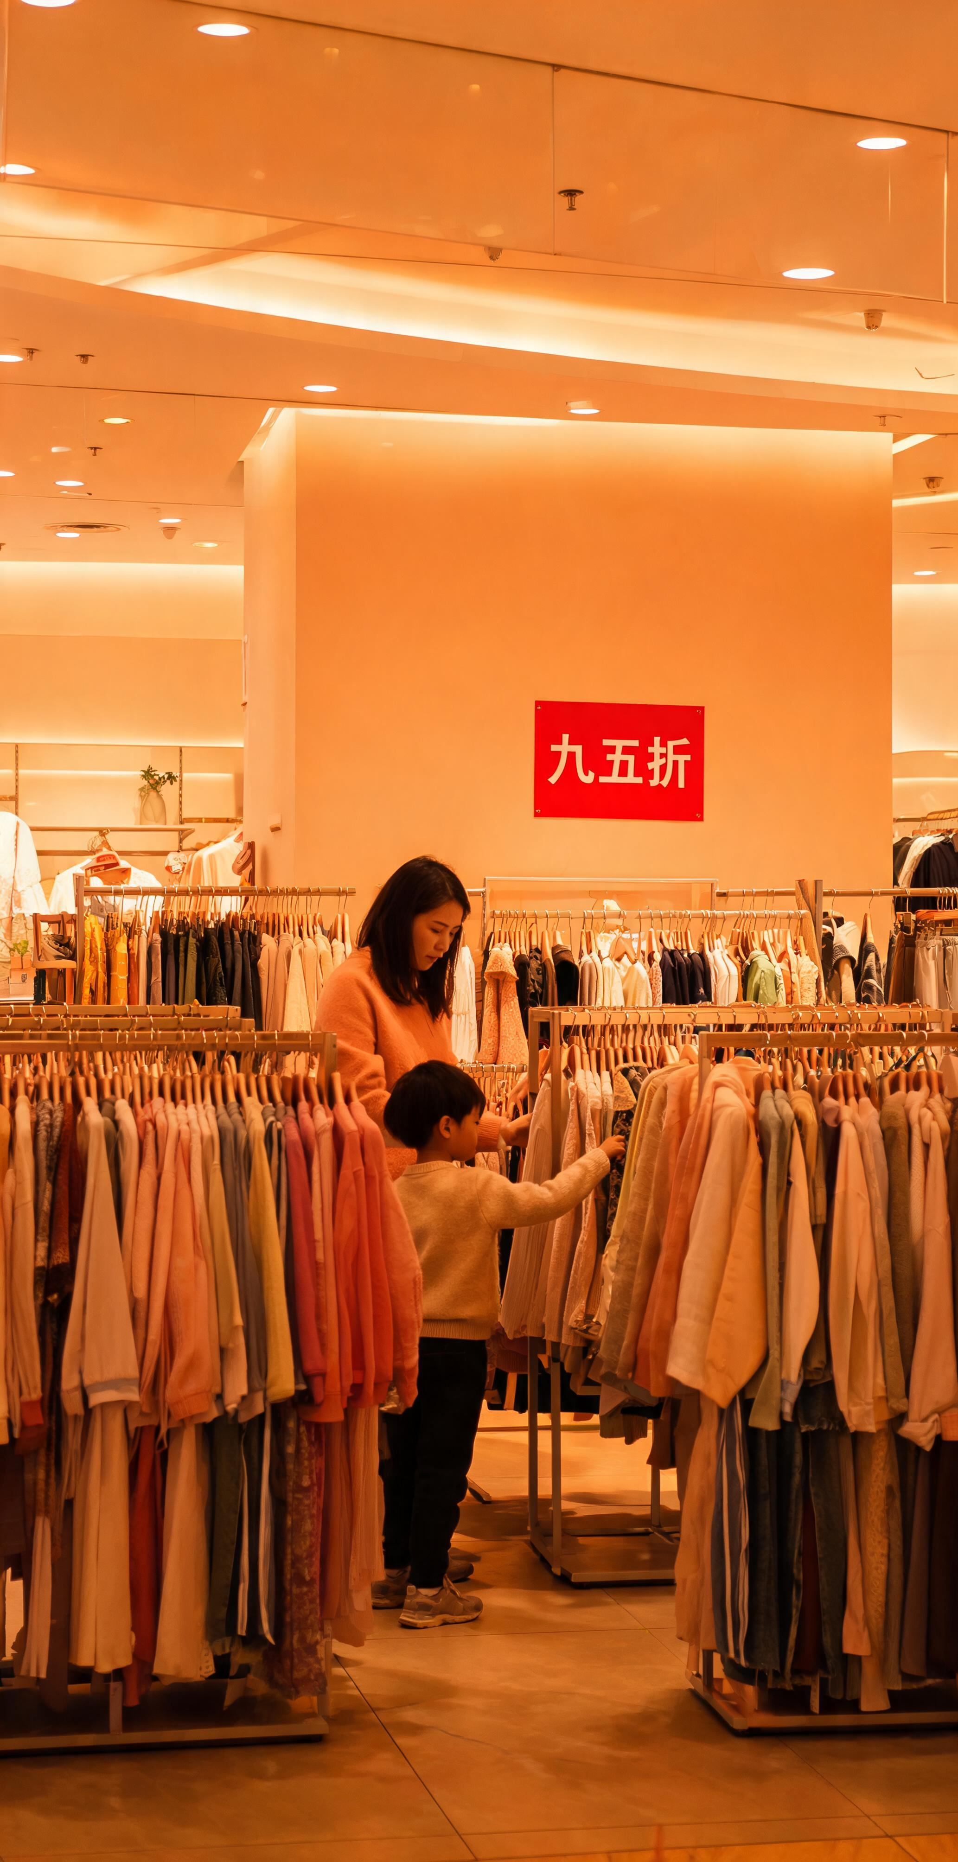





折扣与优惠——做精明的小消费者
折扣的本质
实战演练
购物小贴士
八五折 = 85% = 原价 × 0.85
张叔叔带 4500 元，全场八五折
先算总原价，再乘折扣比例
实际付款为原价的85%
商品 | 计算 | 折后价
摄像机 | 5000 × 85% | 4250 元
10盒录像带 | 300 × 85% | 255 元
合计 | — | 4505 元
大额消费更要精打细算，5 元之差也可能让你白跑一趟
九五折 = 95% = 原价 × 0.95
实际付款为原价的95%
折扣越低，实际付款越少
4505 > 4500 → 差 5 元，不够！
数学让你在商场里不再被"打折"冲昏头脑，做心中有数的聪明消费者

Slide 16



出勤率、成活率与合格率——生活中的百分率无处不在
百分率让不同"总量"的事物有了统一的比较标准。用百分数说话，客观又清晰。
核心结论
百分率计算公式
各年级出勤率实战
出勤率
年级 | 总人数 | 缺勤 | 出勤率
一 | 120 | 1 | 99.2%
二 | 135 | 0 | 100%
三 | 140 | 2 | 98.6%
四 | 150 | 3 | 98.0%
出勤人数 ÷ 总人数 × 100%
成活率
成活棵数 ÷ 总植树棵数 × 100%
合格率
合格产品数 ÷ 产品总数 × 100%
王大爷植树：共植 110 棵，8 棵未成活 → 成活 102 棵，成活率
92.7%
合格率对比：甲牌 86%（43/50）；乙牌 86.7%（52/60），乙牌略高

Slide 17
百分数中的家国大事——从节水到奥运
百分数是理解公共事务的"数字语言"
节水行动
奥运得票
人口十年
出版业对比
12.5%
37.9%
5.8%
↑21.6%
少儿读物
节约比例
得票率
增长
9月160吨→10月140吨
伦敦39票/总103票
2000年126583万→2010年133972万
↓54.0%
文学小说
11月再节水5%：133吨，水费266元
比巴黎多18.2%
老龄人口激增34.9%
百分数不仅能帮我们算对题，更能帮我们看透数据背后的大趋势——节水、申奥、人口、阅读，每个数字都与我们息息相关

Slide 18
心中有数，眼中有光
学好百分数，做生活的明白人
数学是思维的体操，文化是智慧的根脉
——让百分数带你看见更大的世界

